Slide 1

Markdown Crash Course
José Gilberto Guzmán Gutiérrez

Slide 2
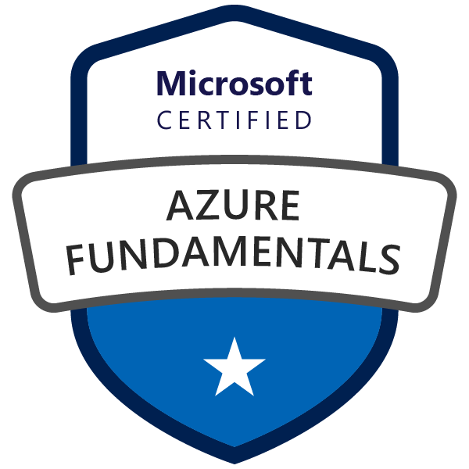


Biodata
Certificados: Azure AZ-900 y Cisco CCNAv7.
Reconocimiento: Space Zero Gravity Entrenamiento intensivo para el diseño, desarrollo, pruebas y lanzamiento de pico satélites de bus y carga útil basado en metodología NASA para la administración de proyectos.
Constancias: ANIEI NLP Un caso de la vida real y ANIEI tratamiento de datos con python.

Slide 3
Temario
01
02
03
04
¿Qué es?
Inicios.
Plataformas.
¿Qué podemos hacer con él?
05
06
07
Métodos De Conversión.
Extensiones.
Documentación.
08
09
Prácticas.
Preguntas.

Slide 4
01
¿Qué es?
Es un lenguaje de marcado ligero que nos permite generar apuntes.

Slide 5

02 Inicios.
Fue creado por John Gruber Y Aaron Swartz en 2004.
Con el objetivo de crear una herramienta de marcado simple y legible para escribir texto estructurado rápidamente en línea.

Slide 6

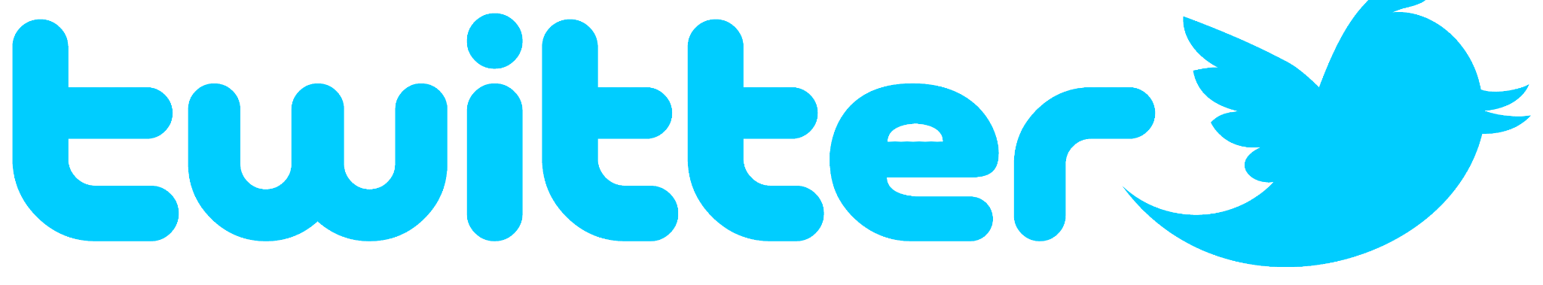
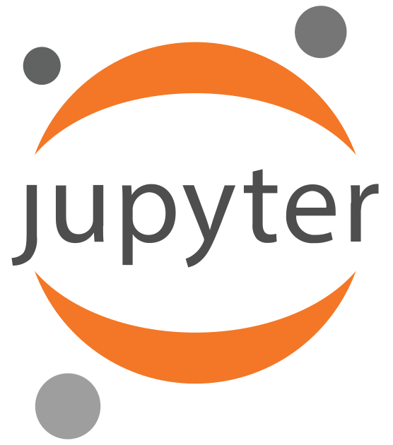

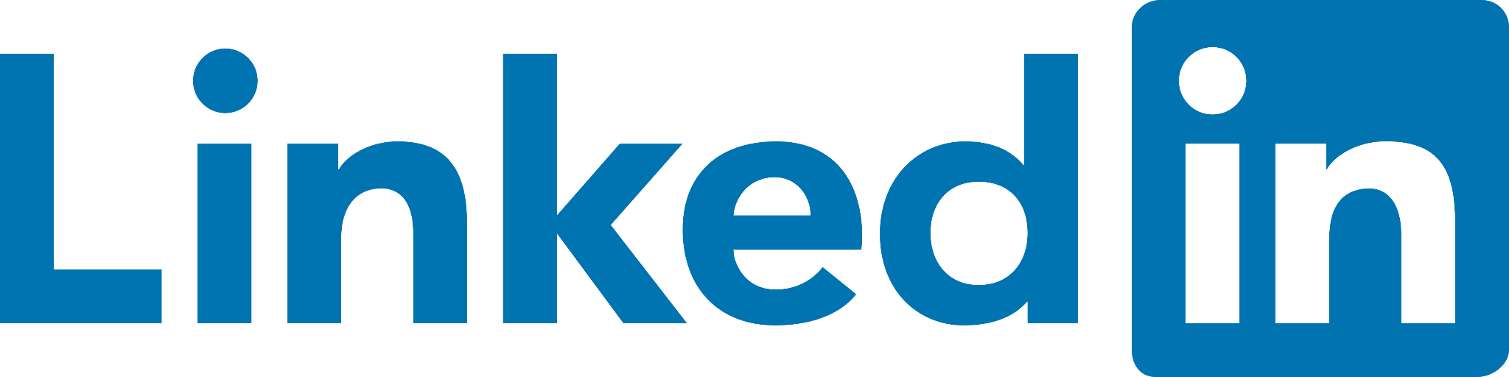
03 Plataformas.

Slide 7
04 ¿Qué podemos hacer con él?
Encabezados.
Listas.
Enlaces.
Tablas.
Bloques de código.
Citas.
Estilos de texto.

Slide 8
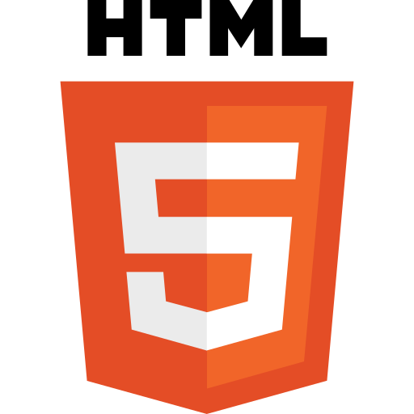
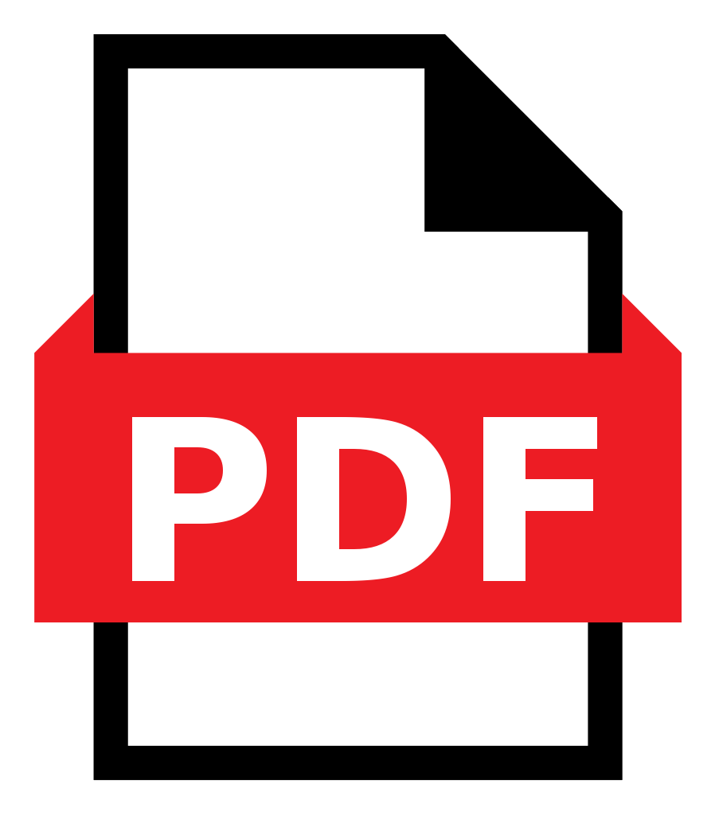

05 Métodos de Conversión.

Slide 9
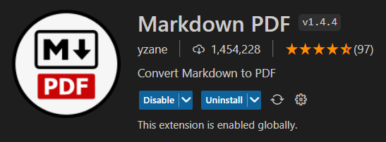

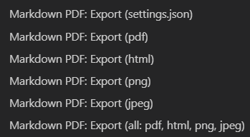
06 Extensiones.

Slide 10
07 Documentación.
The Markdown Guide Book. By Matt Cone: www.markdownguide.org/book
Markdown and Visual Studio Code: https://code.visualstudio.com/docs/languages/markdown#:~:text=Tip%3A%20You%20can%20also%20right,command%20(Ctrl%2BK%20V
Basic writing and formatting syntax Github: https://docs.github.com/es/get-started/writing-on-github/getting-started-with-writing-and-formatting-on-github/basic-writing-and-formatting-syntax

Slide 11
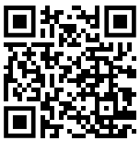
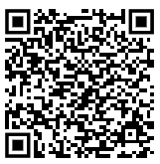
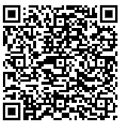
07 Documentación.
The Markdown Guide Book. By Matt Cone.
Markdown and Visual Studio Code.
Basic writing and formatting syntax Github.

Slide 12
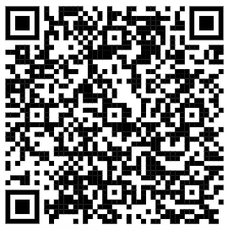
08 Prácticas.
https://github.com/Gilberto-Guzman/Descubre-el-mundo-de-markdown

Slide 13
09 Preguntas.
¿Qué es Markdown?
Hablame brevemente acerca de sus inicios.
¿En qué plataformas puedo utilizarlo?
¿Qué podemos hacer con él?
Mencioname en que podemos transformar un archivo de Markdown.

Slide 14
Gracias

